Slide 8
«Квест - технология: увлекательно, креативно, современно!»

Slide 9
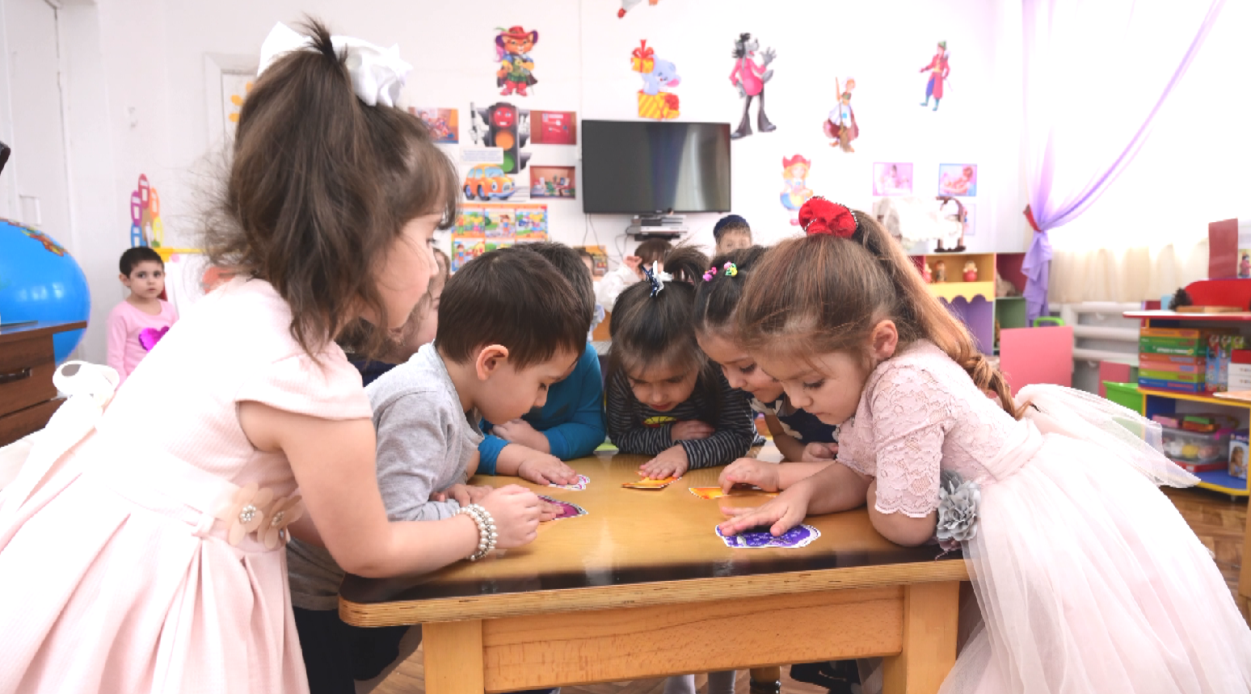

Slide 10
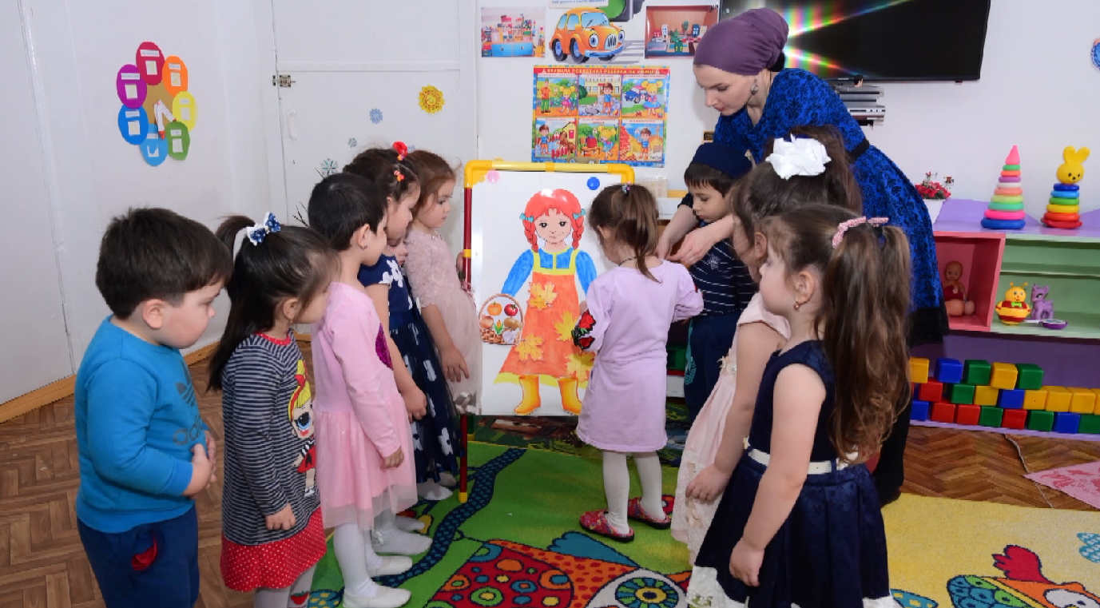

Slide 13
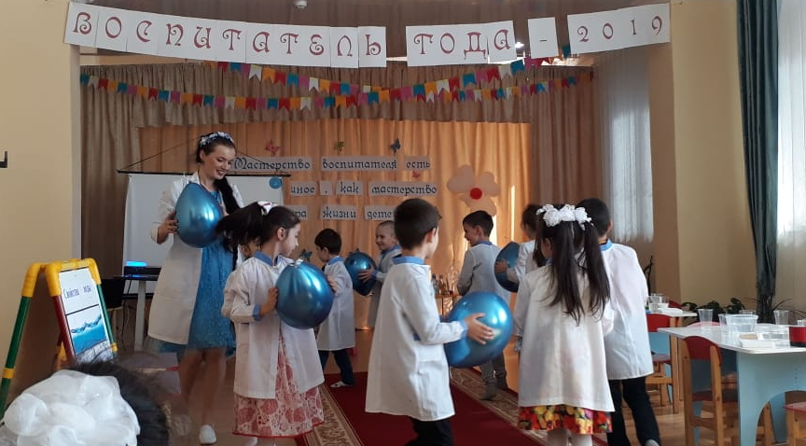

Slide 14
Маршрутный лист
1
2
БЕРТ К ДАШ

Slide 15
БЕРТ

Slide 16
Построить модели общения с детьми по следующей схеме: - цель; - лозунг; - задачи педагога; - способы общения; - тактика общения; - ожидаемые результаты.

Slide 17
Образовательные квесты могут проходить на территории детского сада, в групповых помещениях, на природе. Для составления маршрута можно использовать разные варианты: маршрутный лист, как в данном случае, карту, волшебный клубок и т.д.

Slide 18
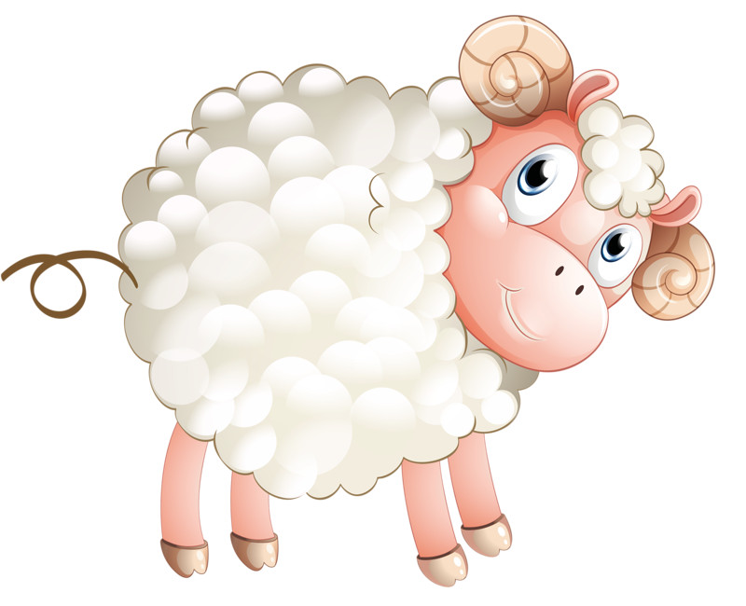
К ДАШ

Slide 19
Ц Ы

